Slide 1
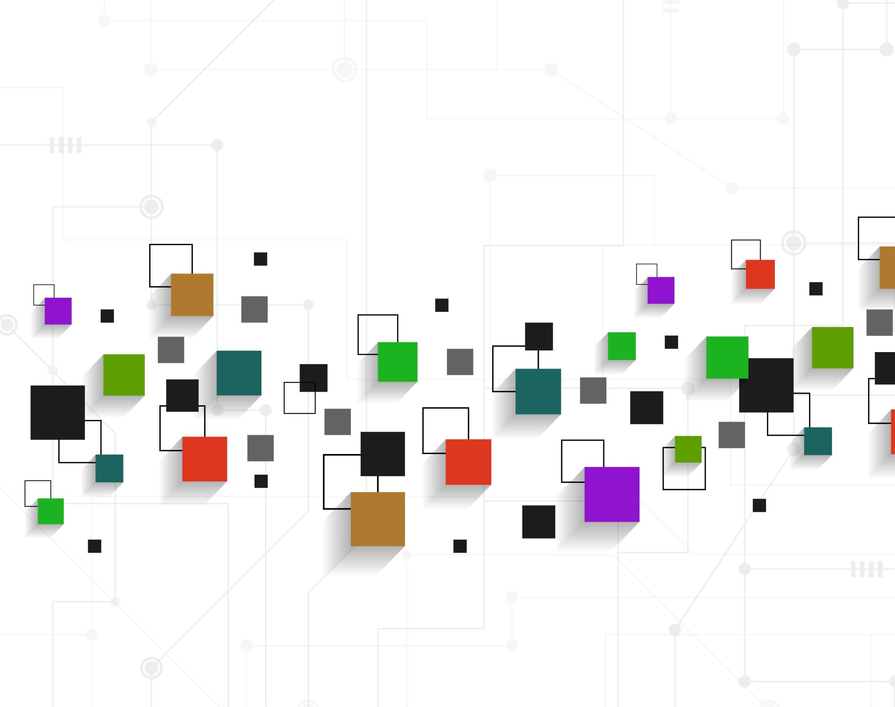
Le pointillisme

Slide 2
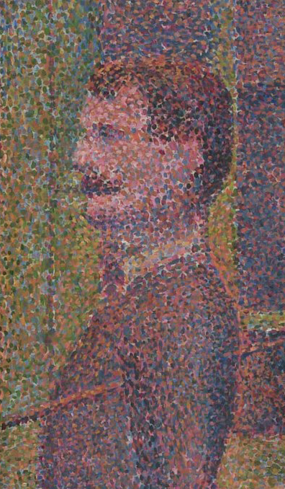
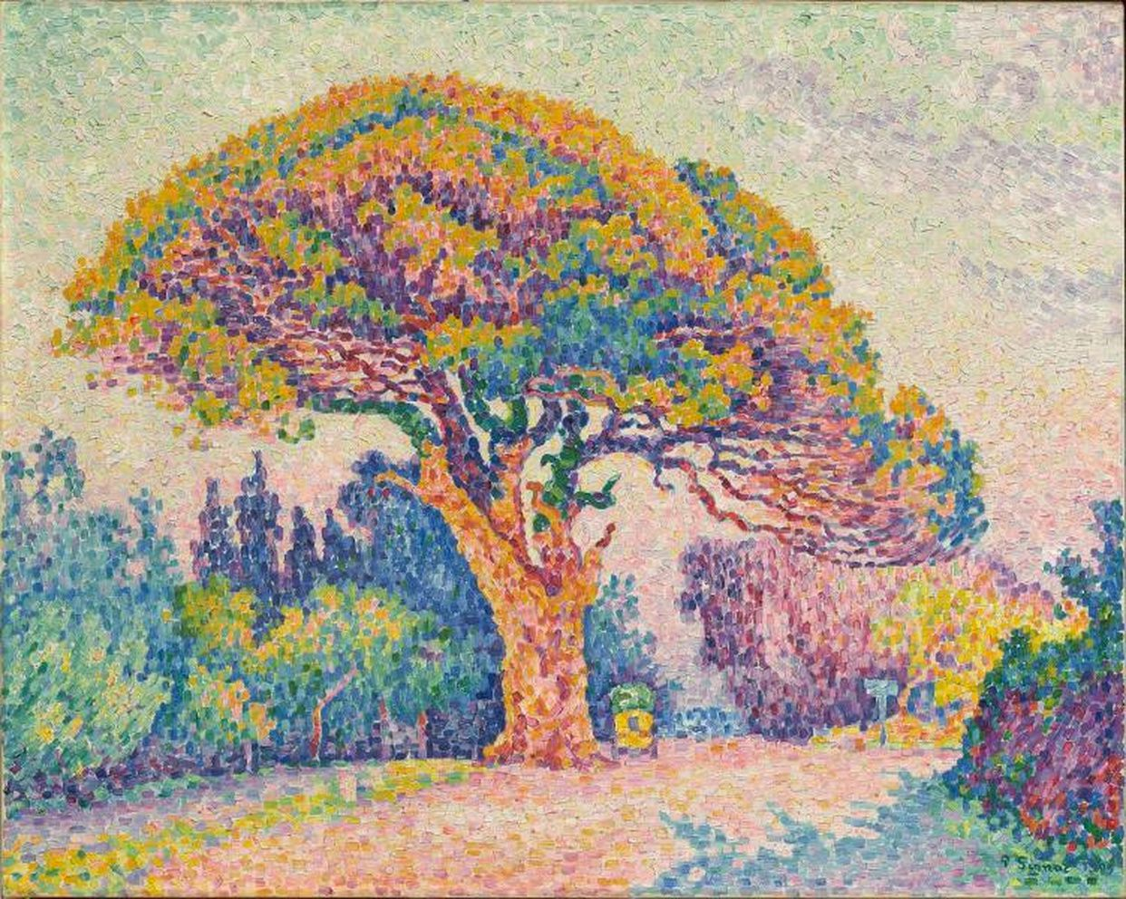
Que remarques-tu?

Slide 3
Un mouvement artistique
Chef de file Georges Seurat
Au 19ème siècle
Pas de mélange des couleurs
Des petits points avec le pinceau

Slide 4
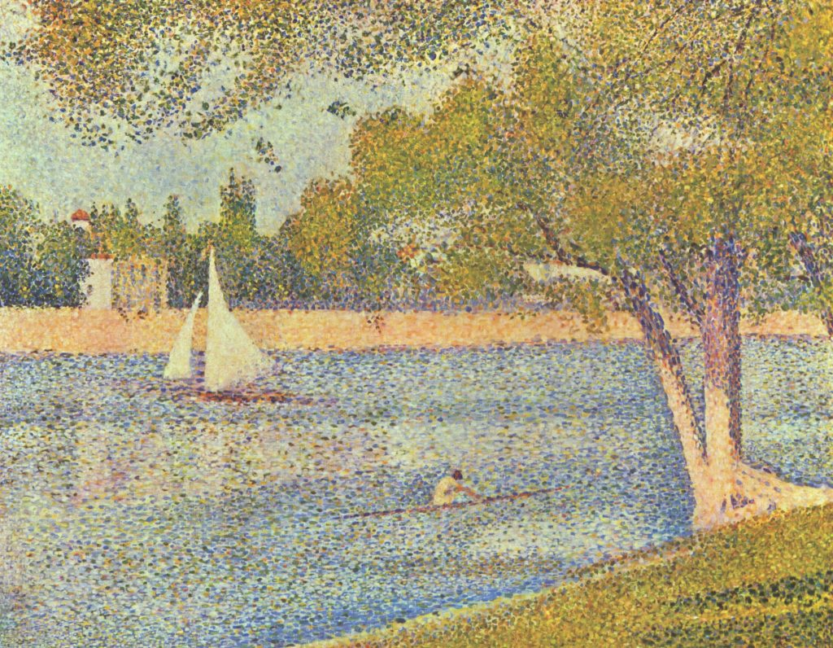

Slide 5
